Slide 1
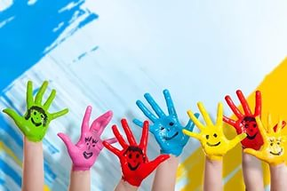
Министерство общего и профессионального образования
Свердловской области государственное бюджетное профессиональное образовательное учреждение
Свердловской области
«Северный педагогический колледж»
Верю в Родины тайную силу
Проект предназначен для детей 7-10 лет
Исполнитель: Фризен Снежана, студентка 146 группы.
Специальность 44.02.02
«Преподавание в начальных классах»
Серов
2017

Slide 2
Цель воспитанников:
Участие в проекте для получения знаний о государственных символах и народах России.
Задачи воспитанников:
1) Получить полезную информацию о государственных символах и народах России.
2) Понять насколько важно знать о государственных символах и народах России.
3) Оценить важность различия государственных символов.
Гипотеза Воспитанников:
Если мы примем участие в проекте, то мы сможем укрепить и развить знания о народах России и государственных символах.

Slide 3
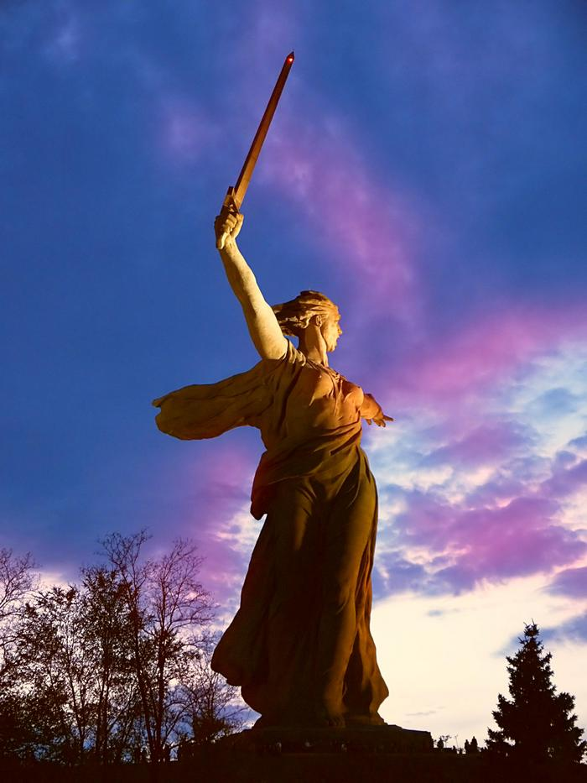
Основополагающий вопрос:
В чём её сила?

Slide 4
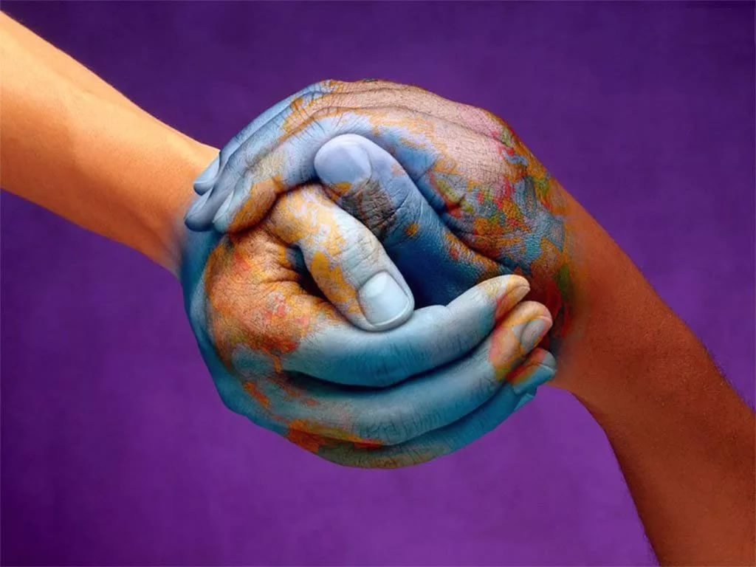
Проблемные вопросы:
1) Как развить уважительное отношение к стране, в которой ты живешь?
Пожалуйста, разделитесь на три команды. Попробуйте найти ответ на заданный вопрос.

Slide 5
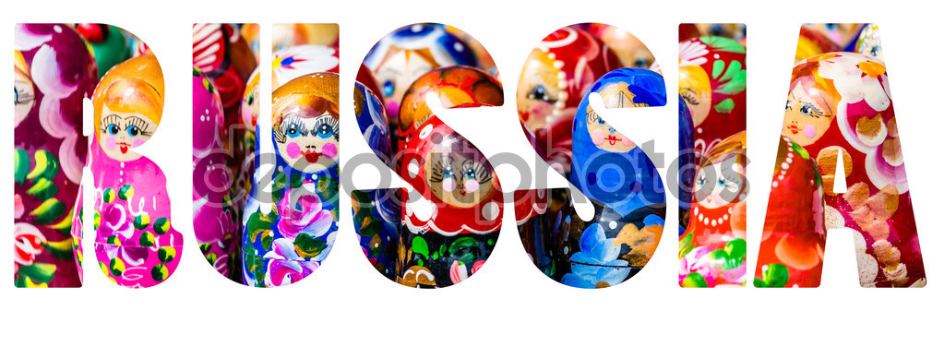
2) Что нужно сделать, чтобы знать больше о народах России?
Разделитесь на команды. Попытайтесь ответить на этот вопрос.

Slide 6

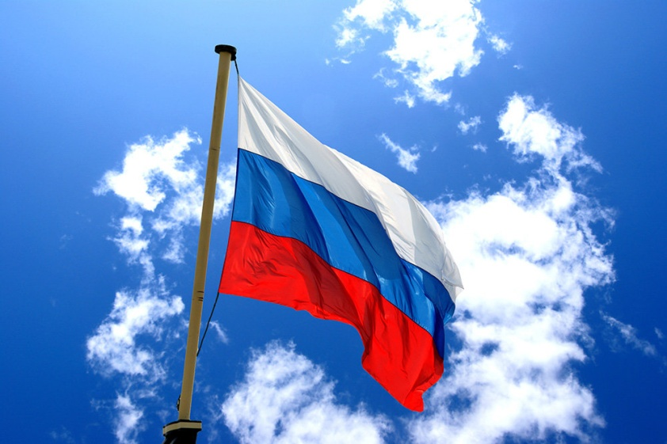

3) Кто был автором государственных символов Российской Федерации?
Разделитесь на 2 команды. Попытайтесь найти ответ на данный вопрос.
Флаг
Герб

Slide 7

Спасибо за внимание!

